Slide 1
义务教育人教版六年级上册
9
总复习
第1课时 数与代数（1）
优翼

Slide 2


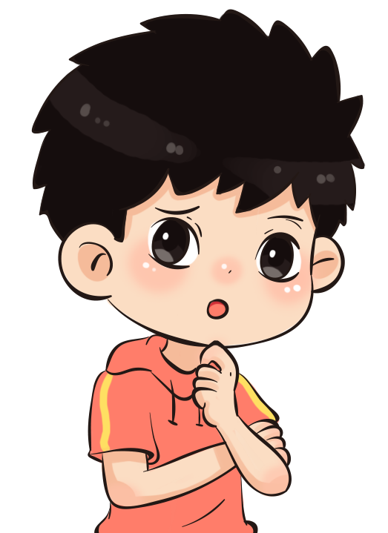

知识回顾
这学期学习了什么？你还记得吗？
学习了分数乘除法的计算方法，还学习了比和百分数的有关知识。
学习了用方向和距离来确定一个点的位置。
学习了圆的性质，会计算圆的周长和面积。
学习了扇形统计图，知道了不同的统计图有各自的特点。

Slide 3
分数乘法：分子相乘的积作分子，分母相乘
的积作分母。
计算方法
分数除法：转化成分数乘法来计算。
分数乘除法
与整数混合运算的运算顺序相同。
混合运算
整数乘法的运算定律同样适用于分数。
1.求一个数的几分之几是多少时，用乘法。
2.已知一个数的几分之几是多少，求这个
数，可用方程，也可用除法。
解决问题
3.工程问题：把工作总量看作单位“1”来解决。

Slide 4
(教材P111 T1)
想一想分数乘、除法应怎样计算，再计算下面各题。
观察左面两列算式，你能发现乘法与除法之间有什么规律吗？
除法是乘法的逆运算。

Slide 5
比的意义：
两个数相除又叫做两个数的比。
a
联系：用字母表示为a:b=a÷b=
(b不为0）
b
与分数、除法的关系
区别：比表示两个数的倍比关系，分数
是一个数，除法是一种运算
比
基本性质：
比的前项和后项同时乘或除以相同的数（0除外），比值不变。
由总量求分量
比的应用
求出各部分量占总量的几分之几

Slide 6
(教材P111 T2)
说一说比与分数、除法有什么关系，指出下面每个比的前项、后项，并求出比值。
比的前项是2，后项是5。
2 ∶5
2 ∶5＝2÷5＝
0.6 ∶0.3
比的前项是0.6，后项是0.3。
0.6∶0.3＝0.6÷0.3＝2
比的前项是4，后项是12。

Slide 7
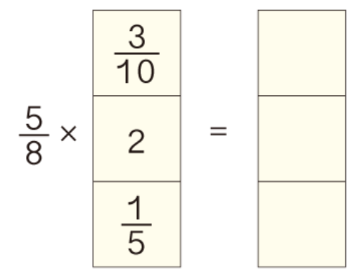
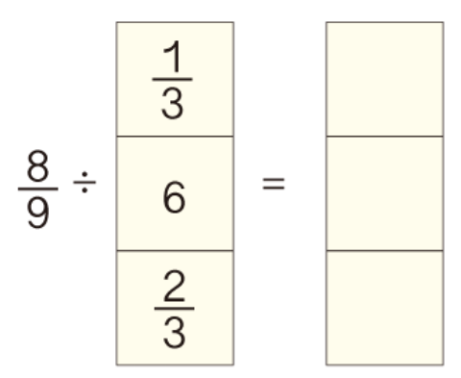
巩固运用
(教材P113 练习二十三T1)
1.
3
8
16
3
5
4
4
27
1
4
8
3

Slide 8
(教材P113 练习二十三T4)
2.下面的说法对吗？对的画“√”，错的画“×”。
√
（1）一个真分数的倒数一定比这个真分数大。 （ ）
×
（2）一个数乘分数的积一定比原来的数小。 （ ）
×
（3）一个数除以分数的商一定比原来的数大。 （ ）
（4）大牛和小牛的头数比是4 ∶5，表示大牛比小牛 少 。 （ ）
1
√
5

Slide 9
(教材P113 练习二十三T5)
3.计算下面各题，怎样简便就怎样计算。

Slide 10
1
1
+3÷
3
2
1
＝ +6
3
1
＝6
3

Slide 11
3
6
0.5×（ + ）
5
25
1
15
6
＝ ×（ + ）
2
25
25
1
21
＝ ×
2
25
21
＝
50

Slide 12
(教材P113 练习二十三T6)
4.地球表面海洋面积约为36000万平方千米，占地球表面总面积的 。地球表面总面积约为多少万平方千米?
12
36000÷ ＝51000（万平方千米）
17
答：地球表面总面积约为51000万平方千米。

Slide 13
(教材P113 练习二十三T7)
5.三个同学跳绳。小明跳了120个，小强跳的是小明跳的 ，小亮跳的是小强跳的 。小亮跳了多少个?
=50（个）
答：小亮跳了50个。

Slide 14
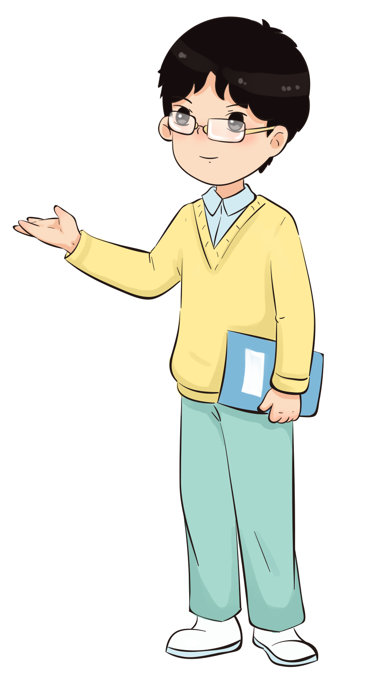
课堂小结
通过这节课的学习，
你有什么收获?

Slide 15
课后作业
1.从课后习题中选取；
2.完成练习册本课时的习题。

